Slide 1
運用六何法
從標題找重點
何人 Who
何事 What
何時 When
何地 Where
何解 Why
如何 How
桃園市中壢區興國國小 圖推教師 陳祈諦

Slide 2
以課文標題為例

Slide 3
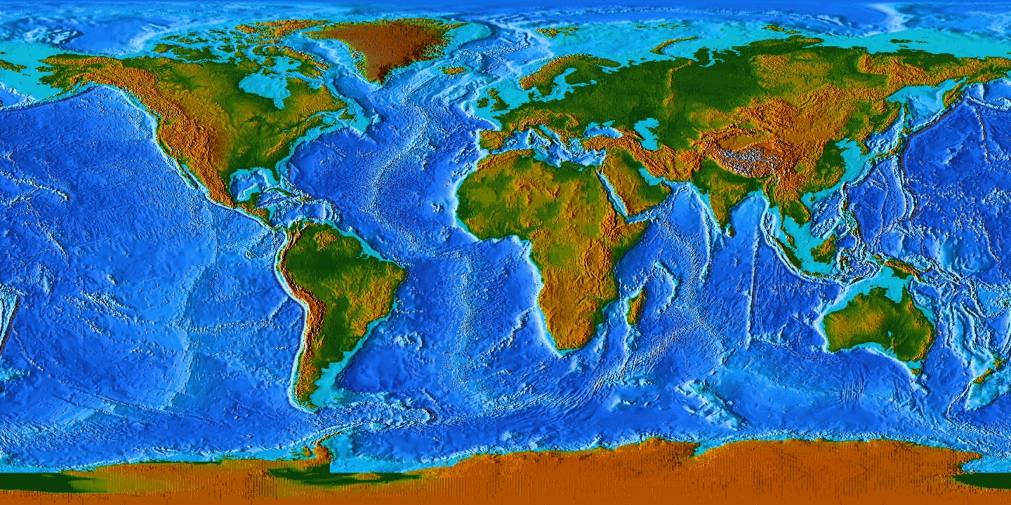
翰林四上課文 海底世界(作者：李宜勳)
何人 Who
何事 What
何時 When
何地 Where
何解 Why
如何 How
找標題重點字，
讀出重點內容；
未知的作者 的 此相片 已透過 CC BY 授權

Slide 4
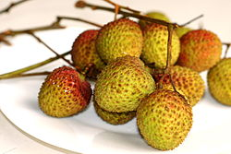
南一四下課文 熱荔枝(作者：李潼)
何人 Who
何事 What
何時 When
何地 Where
何解 Why
如何 How
找標題重點字，
讀出重點內容；
未知的作者 的 此相片 已透過 CC BY-SA 授權

Slide 5
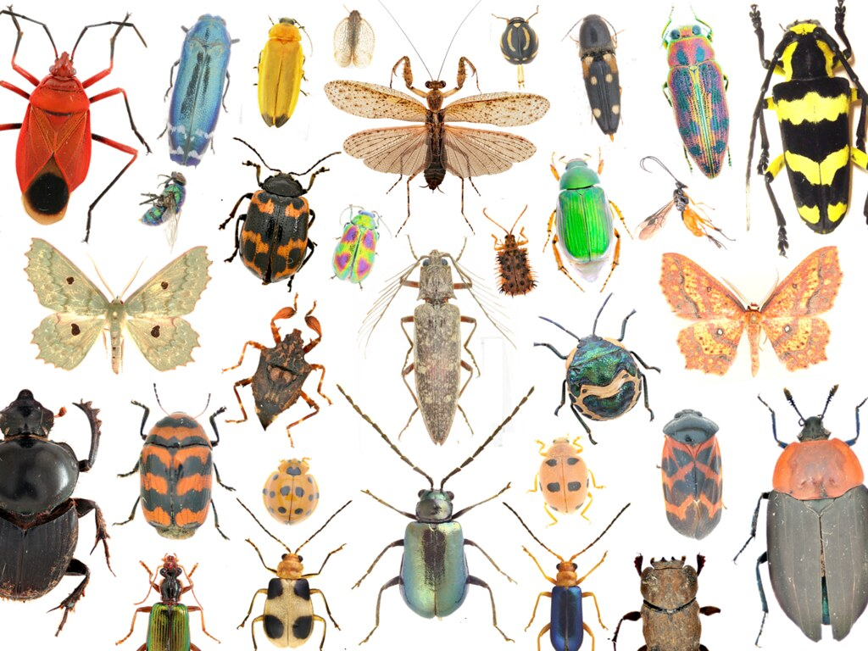
康軒四下課文 臺灣昆蟲知己-李淳陽
何人 Who
何事 What
何時 When
何地 Where
何解 Why
如何 How
找標題重點字，
讀出重點內容；
未知的作者 的 此相片 已透過 CC BY-NC-ND 授權

Slide 6
延伸課外閱讀
以國語日報為例

Slide 7
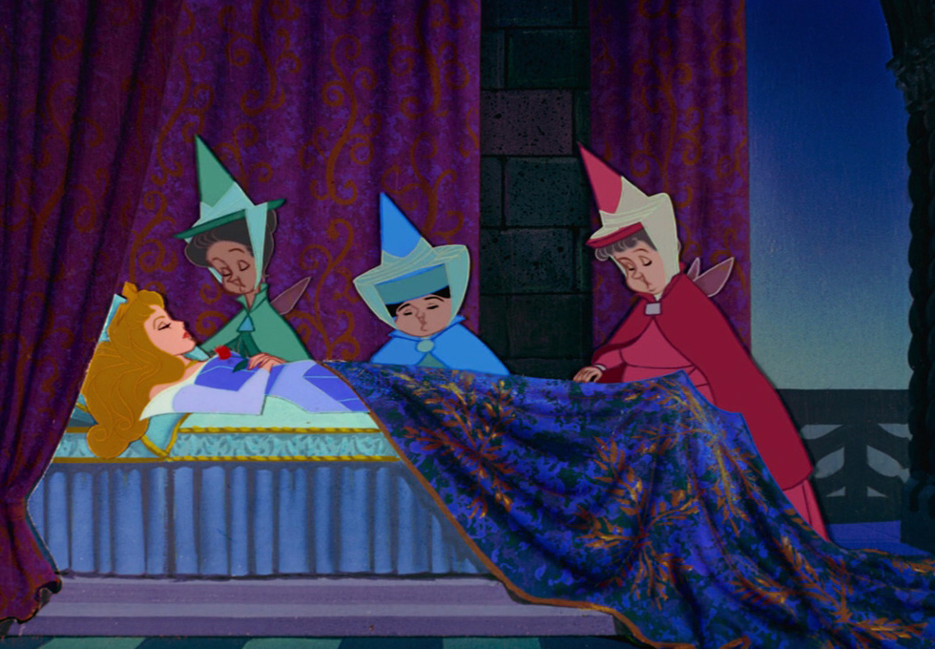
109.4.19(日)國語日報~引導式徵文~第三主題~
閱讀文本~經典童話改寫篇 八之三
睡老人
醜小鴨誤信假訊息
小美人魚捍衛愛情
三隻小豬觸法網
何人 Who
何事 What
何時 When
何地 Where
何解 Why
如何 How
未知的作者 的 此相片 已透過 CC BY-NC 授權

Slide 8
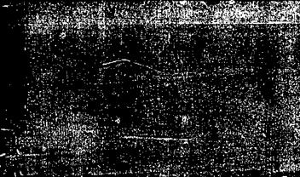
你願意花多少時間
決定你有多燦爛
摘錄自：《故事學：學校沒教，你也要會的表達力》

Slide 9

找標題重點字，
讀出重點內容；
分析寫作脈絡，
建立故事基模。
未知的作者 的 此相片 已透過 CC BY-NC 授權

